Slide 1
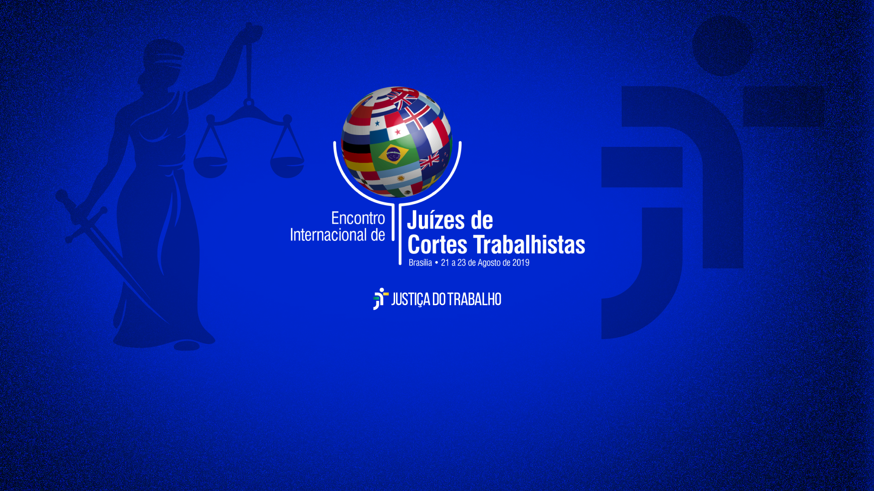
Palestrante:
Desembargador Manoel Carlos Toledo Filho

Slide 2

O DIREITO E A JUSTIÇA DO TRABALHO NA AMÉRICA LATINA
Desembargador Manoel Carlos Toledo Filho

Slide 3

OBJETIVO
AVALIAR A ESTRUTURA GERAL DO DIREITO, DO PROCESSO E DA JUSTIÇA DO TRABALHO NA AMÉRICA LATINA (ESPANHOLA), IDENTIFICANDO PONTOS OU SENTIDOS COMUNS À REALIDADE JURÍDICA NACIONAL E INTERNACIONAL
Palestrante:
Desembargador Manoel Carlos Toledo Filho

Slide 4
SUMÁRIO
1. Introdução
2. Contexto político/histórico
3. Previsão Constitucional
4. Previsão Infraconstitucional
5. A Justiça do Trabalho no Cone Sul
6. Casuística
7. Conclusão
Palestrante:
Desembargador Manoel Carlos Toledo Filho

Slide 5
INTRODUÇÃO
Principal desafio: a contextualização
Teoria X Prática (CLT, art. 847)
Verificação empírica ou factual
Modificações da legislação
Diversidade formal X Identidade material
Palestrante:
Desembargador Manoel Carlos Toledo Filho

Slide 6
CONTEXTO POLÍTICO/HISTÓRICO
VICE-REINADOS
NOVA ESPANHA
NOVA GRANADA
DO PERU
DO RIO DA PRATA
Palestrante:
Desembargador Manoel Carlos Toledo Filho

Slide 7
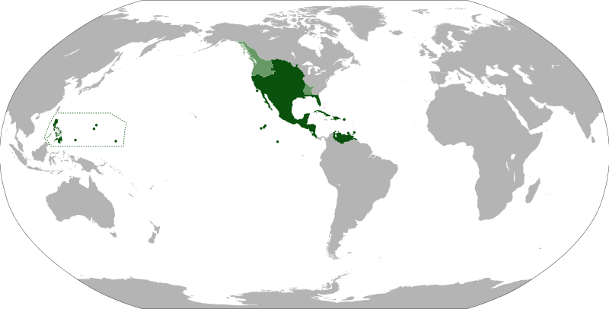
VICE-REINADO DE NOVA ESPANHA
Palestrante:
Desembargador Manoel Carlos Toledo Filho

Slide 8
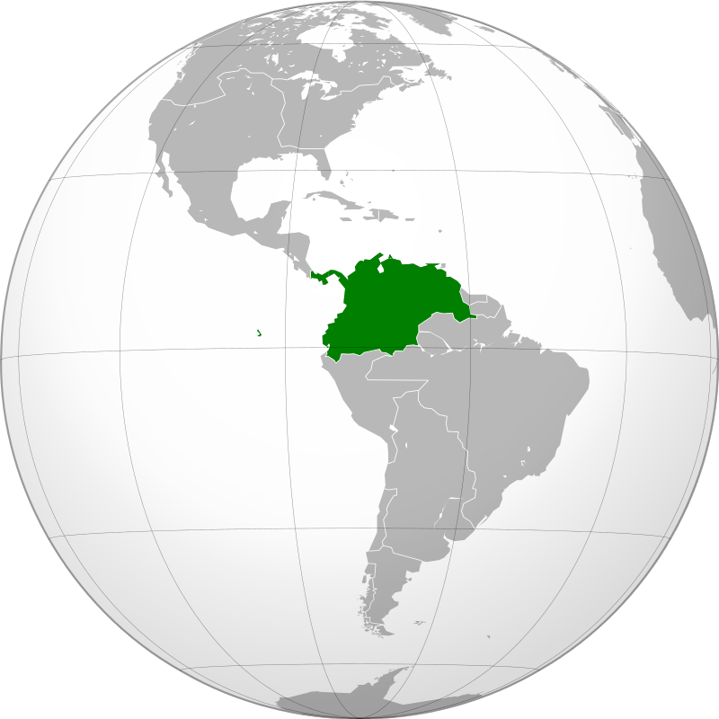
VICE-REINADO DE NOVA GRANADA
Palestrante:
Desembargador Manoel Carlos Toledo Filho

Slide 9
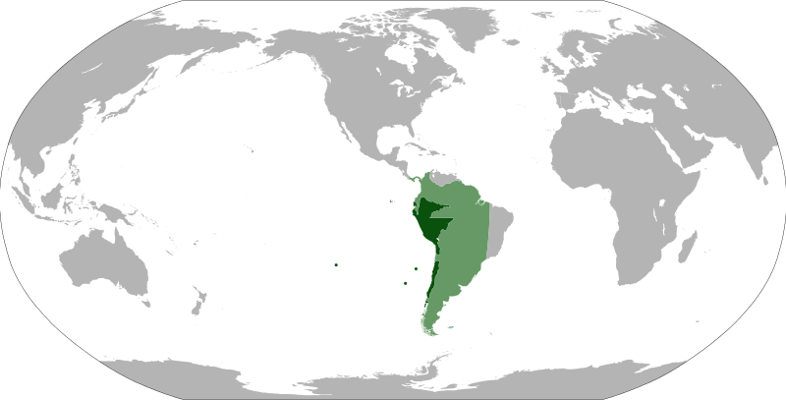
VICE-REINADO DO PERU
Palestrante:
Desembargador Manoel Carlos Toledo Filho

Slide 10
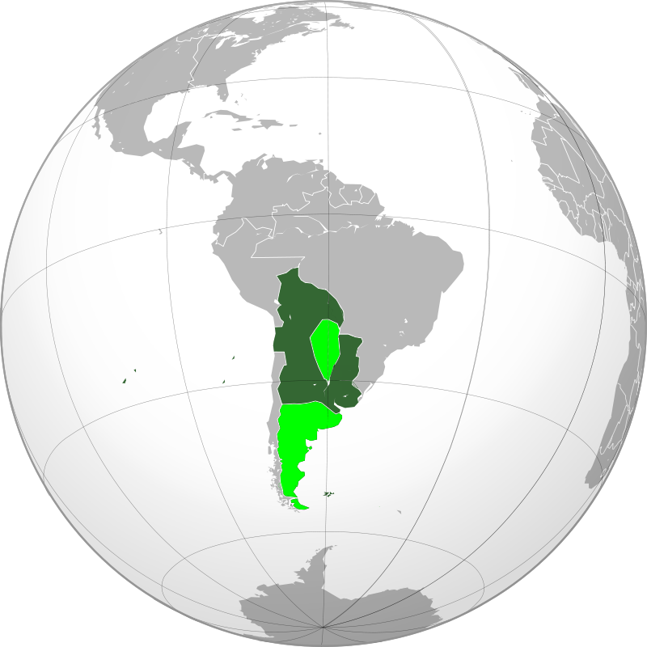
VICE-REINADO DO RIO DA PRATA
Palestrante:
Desembargador Manoel Carlos Toledo Filho

Slide 11
AMÉRICA “NAPOLEÔNICA”
CRISE POLÍTICA DA PENÍSULA IBÉRICA:
AMÉRICA ESPANHOLA (DESAGREGAÇÃO)
X
AMÉRICA PORTUGUESA (UNIDADE)
Palestrante:
Desembargador Manoel Carlos Toledo Filho

Slide 12
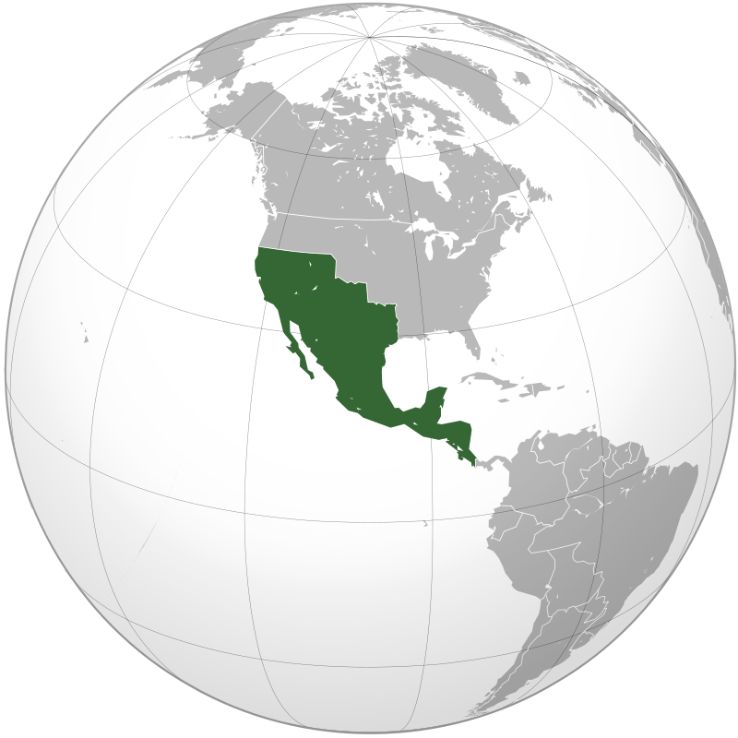
PRIMEIRO IMPÉRIO MEXICANO
(MÉXICO E AMÉRICA CENTRAL) – 1821/1823
Palestrante:
Desembargador Manoel Carlos Toledo Filho

Slide 13
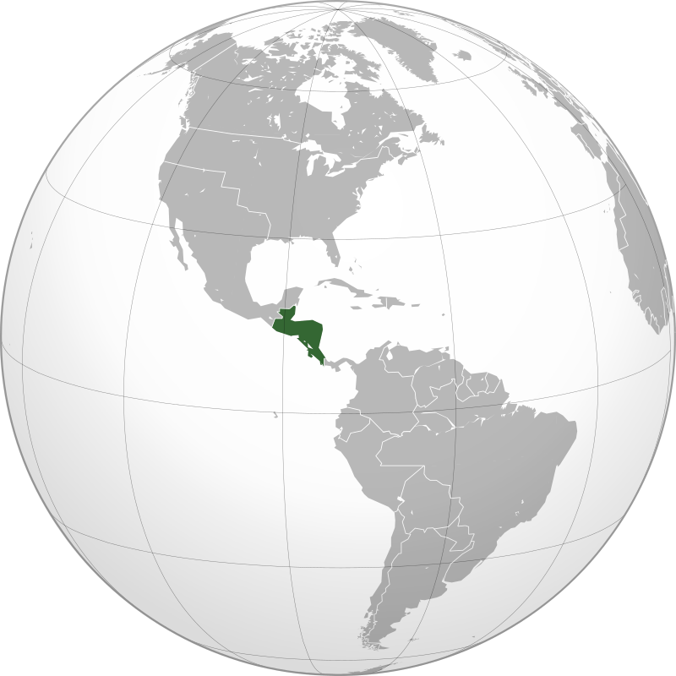
REPÚBLICA FEDERAL DA AMÉRICA CENTRAL
(GUATEMALA, EL SALVADOR, HONDURAS, NICARÁGUA E COSTA RICA) –1823/1839
Palestrante:
Desembargador Manoel Carlos Toledo Filho

Slide 14
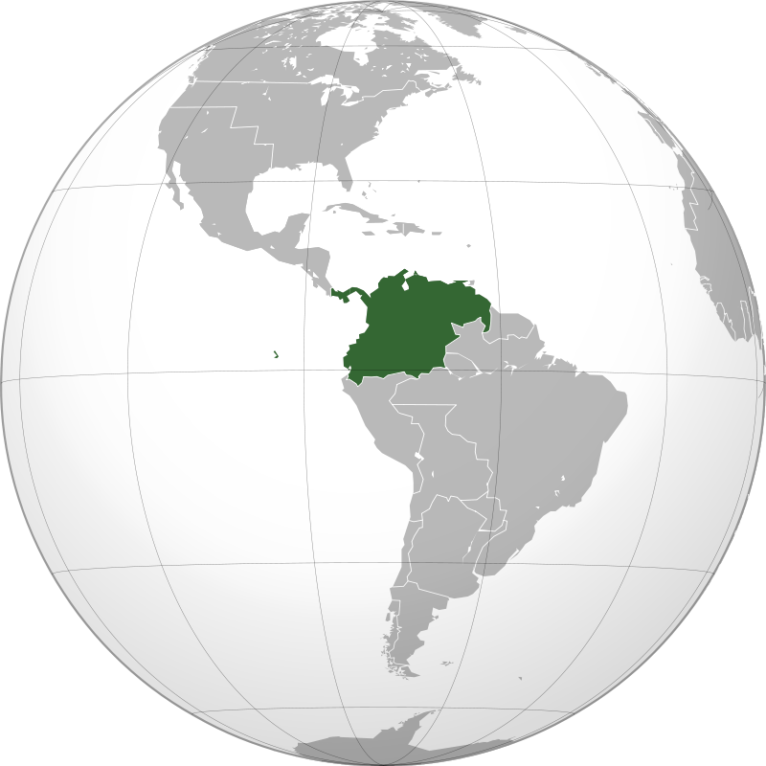
GRAN COLOMBIA
(COLÔMBIA, EQUADOR, PANAMÁ E VENEZUELA) – 1821/1831
Palestrante:
Desembargador Manoel Carlos Toledo Filho

Slide 15
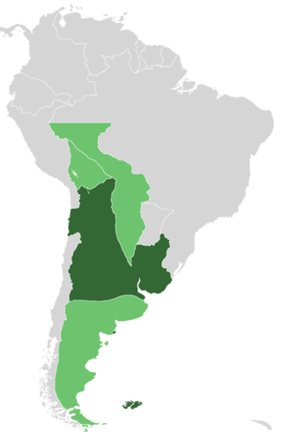
PROVÍNCIAS UNIDAS DO RIO DA PRATA (ARGENTINA, URUGUAI, PARAGUAI E BOLÍVIA) – 1810/1831
Palestrante:
Desembargador Manoel Carlos Toledo Filho

Slide 16
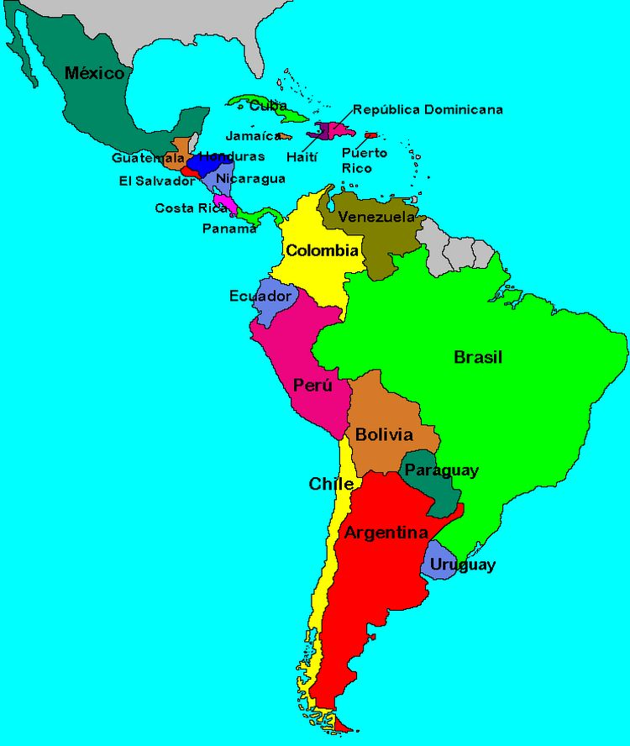
Palestrante:
Desembargador Manoel Carlos Toledo Filho

Slide 17
PRECEITOS CONSTITUCIONAIS REFERENTES À BUSCA DA INTEGRAÇÃO REGIONAL
1) Const. Colômbia, art. 9°
2) Const. Bolívia, art. 265, I
3) Const. Peru, art. 44
4) Const. Venezuela, art. 153
5) Const. El Salvador, art. 89
6) Const. Cuba, art. 16, “d”
7) Const. Honduras, art. 335
8) Const. Equador, art. 423, incisos 1 a 7
9) Const. Guatemala art. 150
10) Const. Nicarágua, art. 5°
11) Const. República Dominicana, art. 26.5
12) Const. Uruguai, art. 6°
Palestrante:
Desembargador Manoel Carlos Toledo Filho

Slide 18
CRFB - Art. 4º
A República Federativa do Brasil rege-se nas suas relações internacionais pelos seguintes princípios:
(...)
Parágrafo único. A República Federativa do Brasil buscará a integração econômica, política, social e cultural dos povos da América Latina, visando à formação de uma comunidade latino-americana de nações.
Palestrante:
Desembargador Manoel Carlos Toledo Filho

Slide 19
Previsão Constitucional do Direito do Trabalho na AL
1) Argentina (artigo 14-Bis) 2) Bolívia (artigos 46/55)
3) Chile (artigo 19, incisos 16/19) 4) Colômbia (artigos 53/57)
5) Costa Rica (artigos 56/74) 6) Cuba (artigos 64/70)
7) Equador (artigos 325/333) 8) El Salvador (artigos 37 a 52)
9) Guatemala (artigos 101/106) 10) Honduras (artigos 127/141)
11) México (artigo 123 - 1917) 12) Nicarágua (artigos 80/88)
13) Panamá (artigos 64/79) 14) Paraguai (artigos 86/99)
15) Peru (artigos 23/29) 16) República Dominicana (artigo 62)
17) Venezuela (artigos 87/97) 18) Uruguai (artigos 7 e 53/57)
Palestrante:
Desembargador Manoel Carlos Toledo Filho

Slide 20
JURISDIÇÃO LABORAL – PREVISÃO CONSTITUCIONAL
1) Const. Costa Rica, art. 70
2) Const. El Salvador, art. 49
3) Const. Equador, art. 326, incisos 11 e 12
4) Const. Guatemala, art. 103
5) Const. Honduras, art. 134
6) Const. México, art. 123, inciso XX (em transição)
7) Const. Panamá, art. 77
8) Const. Paraguai, art. 256
9) Const. Venezuela, DT, art. 4.4
10) Const. Bolívia, art. 50
Demais países: Previsão na legislação ordinária.
Palestrante:
Desembargador Manoel Carlos Toledo Filho

Slide 21
Estrutura legal infraconstitucional
Legislação Laboral Unitária
Lei estrutural: direito material e direito processual:
1) Chile (CT – 5/1931) 2) Costa Rica (CT)
3) Cuba (CT) 4) El Salvador (CT) 5) Guatemala (CT)
6) Honduras (CT) 7) México (LFT – 8/1931)
8) Panamá (CT) 9) República Dominicana (CT)
Palestrante:
Desembargador Manoel Carlos Toledo Filho

Slide 22
Estrutura legal infraconstitucional
Legislação Laboral Binária
Lei central para a dimensão material
Lei central para a dimensão processual
1) Bolívia (LGT e CPT)
2) Colômbia (CST e CPTSS)
3)Nicarágua (CT e CPTSS – 2012/2013)
4) Paraguai (CT e CPT)
5) Venezuela (LOTTT e LOPT)
6) Equador (CT e COGP – 2015/2016)
Palestrante:
Desembargador Manoel Carlos Toledo Filho

Slide 23
Estrutura legal infraconstitucional
Casos Especiais: Legislação Laboral Multifária
1) Argentina – direito material nacional relativamente unificado (LCT - direito individual e Leis 14.250, 14.786, 23.546, 23.551 e 24.185 - direito coletivo) e direito processual provincial (extremamente fragmentado – 23 províncias mais a CABA)
2) Peru – direito material nacional fragmentado e direito processual unificado(LPT – 2009)
3) Uruguai - direito material nacional fragmentado e direito processual unificado (LAPL – 2009)
Palestrante:
Desembargador Manoel Carlos Toledo Filho

Slide 24

JUSTIÇA DO TRABALHO – CONE SUL
ARGENTINA
Organização judicial descentralizada
Ingresso mediante concurso
Especialização em dois graus de jurisdição
Natural Preponderância da Justiça Nacional (CABA)
Execução dificultosa
Oralidade X Escritura
Lei 15.057 (PROV. BA: 2018/2020).
Palestrante:
Desembargador Manoel Carlos Toledo Filho

Slide 25

JUSTIÇA DO TRABALHO – CONE SUL
PARAGUAI
Concurso geral
Especialização em primeiro e segundo graus
Especialização restrita à Capital e cidades maiores
Problema: Formação específica dos magistrados
Pouca aplicação do DIT
Palestrante:
Desembargador Manoel Carlos Toledo Filho

Slide 26

JUSTIÇA DO TRABALHO – CONE SUL
URUGUAI
“País de classes médias”
Juízes designados pela Suprema Corte após um curso de 2 anos
Especialização em primeiro e segundo graus
Montevideo: 22 Juízes em primeira instância e 12 Juízes de Apelação (04 Tribunais).
Etapa conciliatória prévia perante o Ministério do Trabalho – 65% de êxito na conciliação
Sentenças Líquidas (LAPL, art. 15); Execução judicial “tranquila”
Principal problema: Infraestrutura judicial
Palestrante:
Desembargador Manoel Carlos Toledo Filho

Slide 27

JUSTIÇA DO TRABALHO – CONE SUL
CHILE
Justiça do Trabalho extinta em 1981
Reinstalada em 1986
Concurso geral
Especialização formal em primeiro grau de jurisdição
90 Juízes do Trabalho
Procedimento oral
Não existe apelação para matéria de fato
Principal problema: direito coletivo
Palestrante:
Desembargador Manoel Carlos Toledo Filho

Slide 28
CASUÍSTICA
Nicarágua, CPTSS – Art. 90. 5. Em nenhum caso se admitirá que a demanda seja contestada por escrito.
Palestrante:
Desembargador Manoel Carlos Toledo Filho

Slide 29
Constituição da Bolívia:
Artigo 48. IV. Salários ou soldos, direitos trabalhistas, benefícios sociais e contribuições previdenciárias não pagas têm privilégio e preferência sobre qualquer outro crédito, e são impenhoráveis e imprescritíveis.
Artigo 52. IV. Os ativos das organizações empresariais, tangíveis e intangíveis, são invioláveis ​​e impenhoráveis.
Palestrante:
Desembargador Manoel Carlos Toledo Filho

Slide 30
TERCEIRIZAÇÃO
Constituição do Equador - 1998
Sem prejuízo da responsabilidade principal do devedor direto, e preservado o direito de repetição, a pessoa em benefício de quem se realize a obra ou se preste o serviço será solidariamente responsável pelo cumprimento das obrigações trabalhistas, ainda que o contrato de trabalho se efetue mediante intermediário.
Constituição do Equador 2008
Art. 327.- A relação laboral entre trabalhadores e empregadores será bilateral e direta. Toda forma de precarização é proibida, como a intermediação de mão-de-obra e a terceirização nas atividades próprias e habituais da empresa ou empregador (...)
Palestrante:
Desembargador Manoel Carlos Toledo Filho

Slide 31
Faculdade decisória ultra/extra petita
Art. 50 do CPTSS colombiano:
“Art. 50.- Extra e ultra petita. O juiz de primeira instância poderá ordenar o pagamento de salários, benefícios ou indenizações distintos dos pedidos, quando os fatos que lhes deram origem tiverem sido discutidos no processo e estejam devidamente comprovados, ou condenar ao pagamento de valores maiores do que os postulados pelo mesmo conceito, quando se constate que estes são inferiores àqueles que correspondem ao trabalhador, de acordo com a lei, e sempre que não tenham sido pagos ”.
Palestrante:
Desembargador Manoel Carlos Toledo Filho

Slide 32
Disposições similares :
1) El Salvador, CT Art. 419
2) Panamá, CT, Art. 535
3) Paraguai, CPT, Art. 229
4) Bolivia, CPT, 202, “c”
5) Honduras, CT, Art. 728;
6) Venezuela, LOPT, Art. 6º
7) Peru: LPT, art. 31
8) Nicarágua: CPTSS, art. 2°, “i”
9) Costa Rica, CT, art. 432
Palestrante:
Desembargador Manoel Carlos Toledo Filho

Slide 33
In dubio pro operário e norma mais favorável
Constituição do Peru
Artigo 26.- Os seguintes princípios devem ser respeitados na relação de trabalho: 1. Igualdade de oportunidades sem discriminação. 2. O caráter irrenunciável dos direitos reconhecidos pela Constituição e pela lei. 3. Interpretação favorável ao trabalhador em caso de dúvida insuperável sobre o sentido de uma norma.
Constituição da Venezuela
Artigo 89.3 Quando houver dúvidas sobre a aplicação ou concorrência de várias normas, ou na interpretação de uma determinada norma, será aplicada a mais favorável ao trabalhador. A norma adotada será aplicada em sua totalidade.
Palestrante:
Desembargador Manoel Carlos Toledo Filho

Slide 34
In dubio pro operário e norma mais favorável
LOPT – Venezuela.
Art. 10. Os Juízes do Trabalho apreciarão as provas de acordo com as regras da persuasão racional; em caso de dúvida, preferirão a valoração mais favorável ao trabalhador.
LCT – Argentina
Art. 9 - O princípio da norma mais favorável para o trabalhador.
Em caso de dúvida sobre a aplicação de normas legais ou convencionais, prevalecerá a mais favorável ao trabalhador, considerando a norma ou conjuntos de normas que regem cada uma das instituições do direito do trabalho.
Se a dúvida recair na interpretação ou no alcance da lei, ou na apreciação da prova em casos concretos, os juízes ou os encarregados de aplicá-la decidirão no sentido mais favorável para o trabalhador.
Palestrante:
Desembargador Manoel Carlos Toledo Filho

Slide 35
Constituição da Guatemala, artigo 102, “s”:
“Se o empregador não provar a justa causa do despedimento, deve pagar ao trabalhador a título de danos e prejuízos um mês de salário se o julgamento for concluído em uma instância, dois meses de salário em caso de apelação da sentença, e se o processo durar mais de dois meses, deverá pagar cinquenta por cento do salário do trabalhador, para cada mês que exceda esse prazo, até um máximo, neste caso, de seis meses”.
Palestrante:
Desembargador Manoel Carlos Toledo Filho

Slide 36
PODERES DO JUIZ
Peru, LPT art. 30°.
“A conciliação e a transação podem ocorrer dentro do processo, qualquer que seja o estado em que se encontre, até antes da notificação da sentença com qualidade de coisa julgada. O juiz pode, a qualquer momento, convidar as partes a chegar a um acordo, sem que sua participação implique prejulgamento e sem que o manifestado pelas partes se considere declaração”.
Preceitos similares:
Argentina, CPT/Córdoba, art. 83.5 (2018/2019).
Equador, COGP, art. 294. 8
Chile: CT, Art. 453.2
Palestrante:
Desembargador Manoel Carlos Toledo Filho

Slide 37
PODERES DO JUIZ
Uruguai: Lei LAPL, art. 1°:
(…)
“O Tribunal, de ofício, poderá averiguar ou complementar a prova dos fatos objeto de controvérsia, ficando investido, para esse fim, de todas as faculdades inquisitivas previstas para a ordem processual penal”.
Argentina, CPL da Província de Salta- art. 9º: “Os Juízes da Câmara ou de primeira instância têm amplas faculdades de investigação, podendo ordenar de ofício e em qualquer estado do processo, todas as medidas e diligências que considerem conducentes ao melhor esclarecimento dos fatos controvertidos, respeitando o direito de defesa das partes ".
Palestrante:
Desembargador Manoel Carlos Toledo Filho

Slide 38
Constituição da Costa Rica
Art. 56. O trabalho é um direito do indivíduo e uma obrigação com a sociedade. O Estado deve assegurar que todos tenham uma ocupação honesta e útil, devidamente remunerada, e impedir que se estabeleçam condições que, de algum modo, minem a liberdade ou a dignidade do homem ou degradem seu trabalho à condição de simples mercadoria. O Estado garante o direito de livre escolha do trabalho.
Palestrante:
Desembargador Manoel Carlos Toledo Filho

Slide 39
CÓDIGO DO TRABALHO DA COSTA RICA
Art. 422 (...) Os responsáveis pelos órgãos desta matéria conduzirão o processo de maneira proeminente, impulsionando-o oportunamente, buscando a verdade real dentro dos limites estabelecidos, dando a esta primazia sobre expressões formais, tutelando a indisponibilidade de direitos e aplicando, de maneira apropriada, as regras "pro operario" ("in dubio pro operario", norma mais favorável e condição mais benéfica), de modo que na solução dos conflitos se cumpram os princípios cristãos de justiça social e a desigualdade da parte operária não se expresse no resultado do processo. (2016).
Palestrante:
Desembargador Manoel Carlos Toledo Filho

Slide 40
Reformas “garantistas”
Chile, Costa Rica, Uruguai
IDH: Chile (44); Uruguai (55); Costa Rica (63); Brasil (79)
Salário Mínimo (US$): Costa Rica (535); Uruguai (475); Chile (441) ; Brasil (265)
Transparência (IPC): Uruguai (23); Chile (27); Costa Rica (48) ; Brasil (105 )
Expectativa de vida: Chile(80); Costa Rica (79); Uruguai (77); Brasil (75)
Palestrante:
Desembargador Manoel Carlos Toledo Filho

Slide 41
CONCLUSÃO
O binômio Direito do Trabalho/Justiça do Trabalho é uma genuína criação do regime de mercado. É filho do capitalismo, bastardo talvez, não desejado talvez, mas filho ainda assim, e dentre todos, é o mais leal. Ajusta o sistema capitalista, modula suas incongruências, compreende suas limitações, tem paciência com seus defeitos, e nunca intentou modificar a sua essência.
Palestrante:
Desembargador Manoel Carlos Toledo Filho

Slide 42
CONCLUSÃO
O Direito e a Justiça do Trabalho têm presença institucional relevante em todos os países da América Latina.
Esta circunstância se explica não somente pelas raízes históricas, sociais e econômicas comuns, mas também pela indiscutível necessidade de mecanismos de contenção dos litígios trabalhistas individuais ou coletivos.
Nosso panorama continental, portanto, reflete uma realidade universal, adaptando seu conteúdo às perspectivas regionais específicas.
Enfraquecer ou desvirtuar o direito ou a justiça laboral significa debilitar o sistema econômico como um todo, minando a paz social e, com ela, o próprio futuro do país.
Palestrante:
Desembargador Manoel Carlos Toledo Filho

Slide 43

MUITO OBRIGADO!

